Slide 1
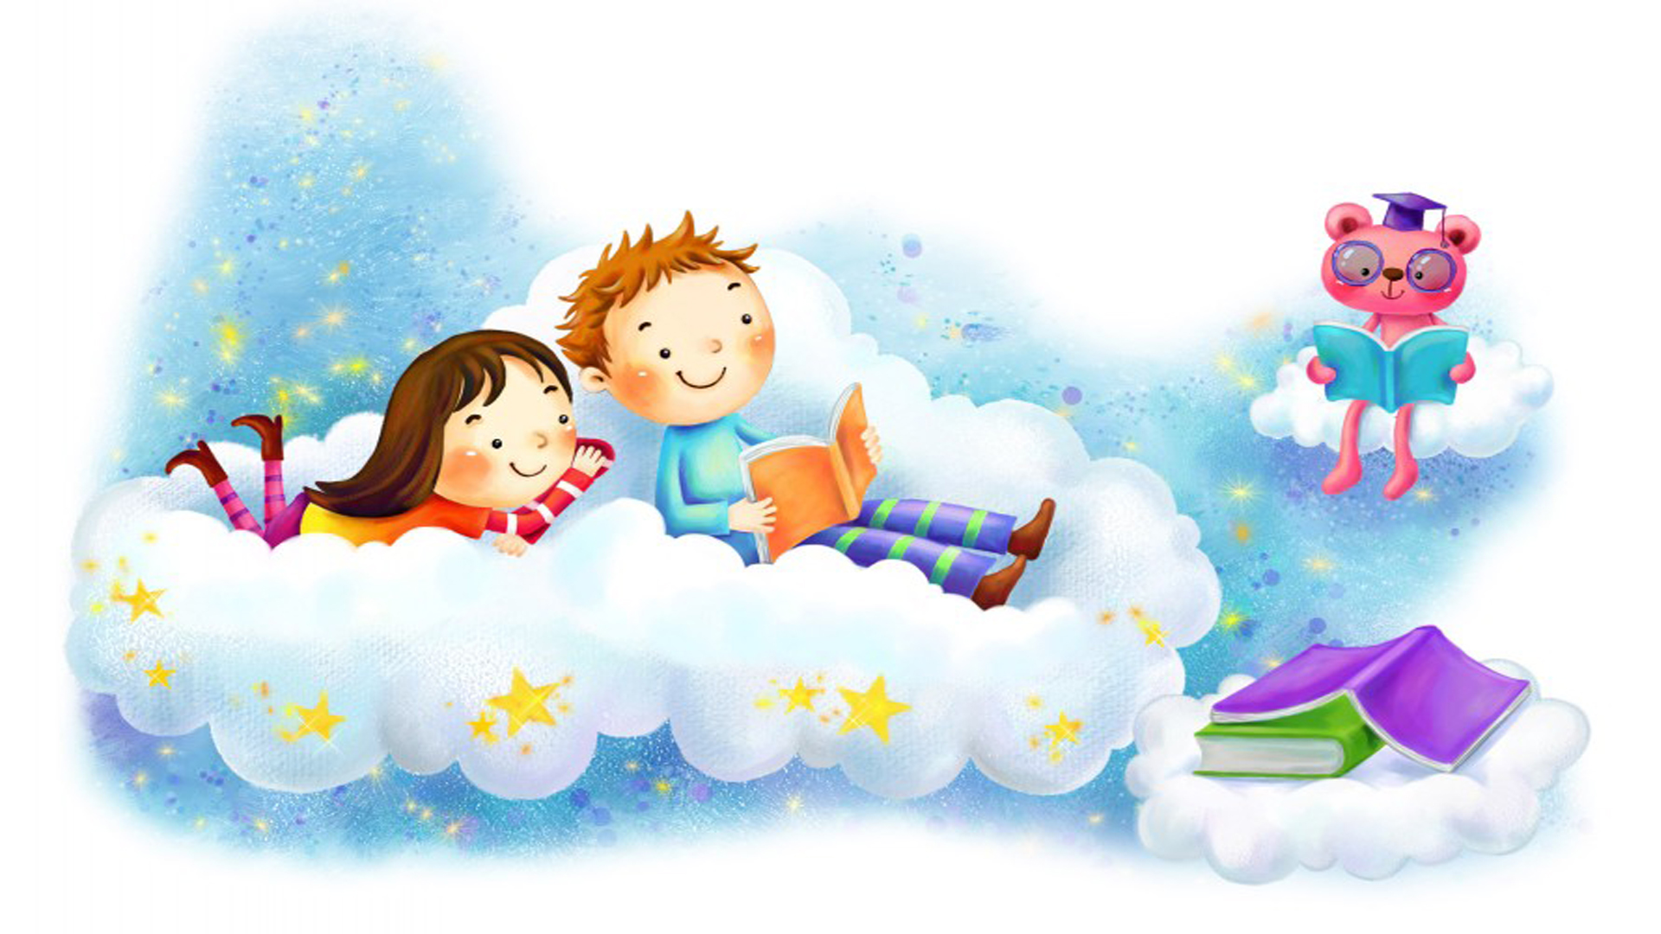
OA 12
Pensamiento matemático
Educadora de Párvulos: Verónica Rodríguez
Kinder y Pre Kinder
Escuela Pedro Antonio Tejos
Buscando los iguales

Slide 2
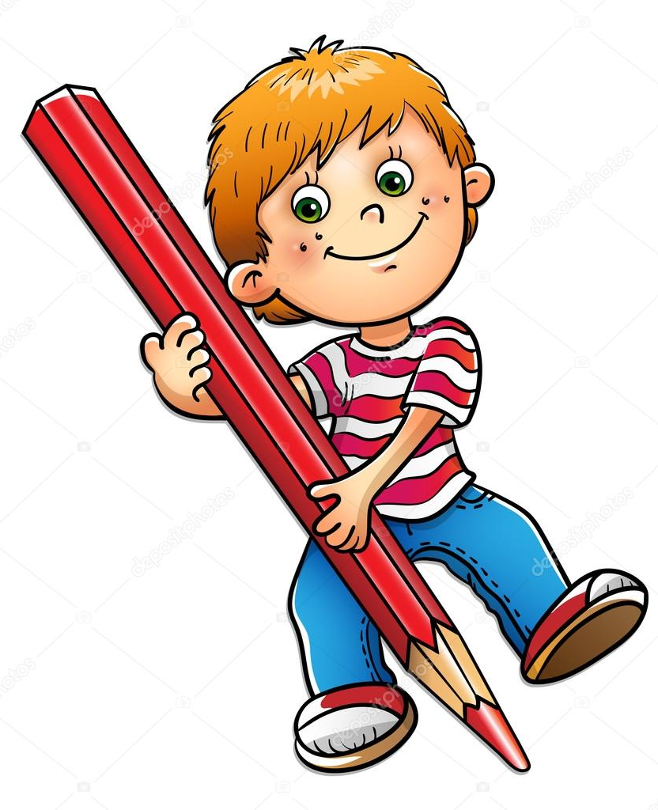
A jugar:
Resuelve los problemas y contesta las preguntas: ¿Por qué son iguales?, ¿Qué los diferencia? Hoy vamos a unir con nuestro dedo, todos los dibujos iguales.
! Vamos tú puedes!

Slide 3
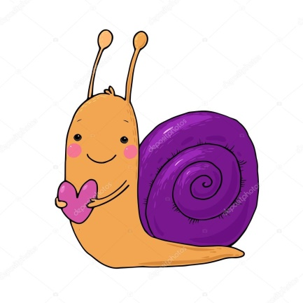
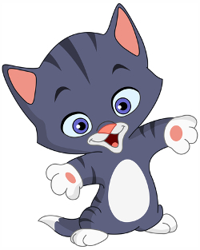
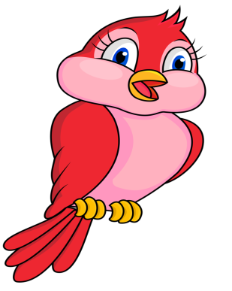
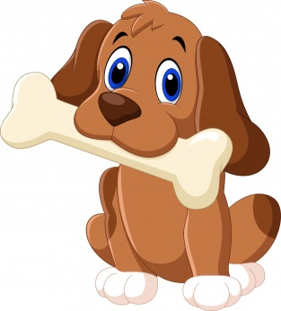
Todos juntitos

Slide 4
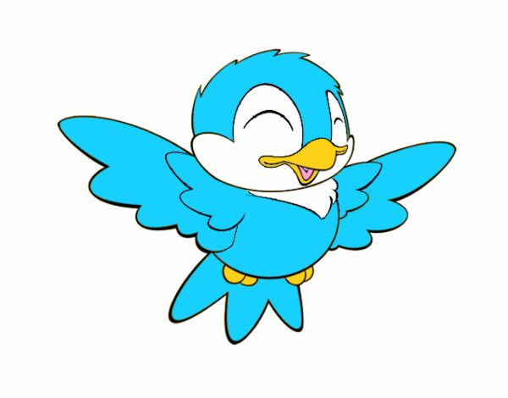
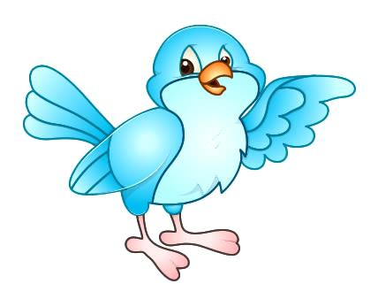
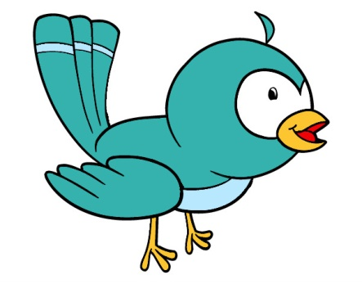
Todos juntitos

Slide 5
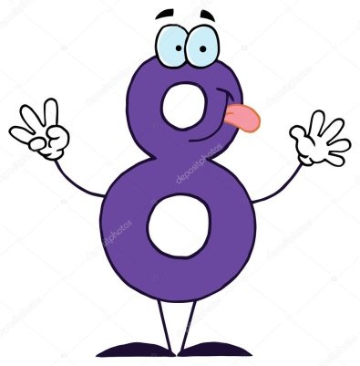
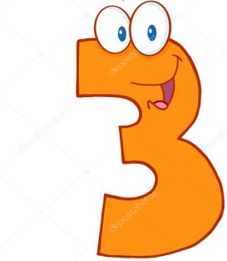
Une con el igual

Slide 6
Todos juntitos

Slide 7
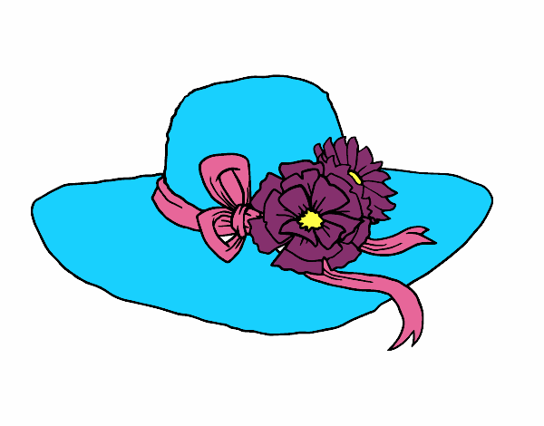
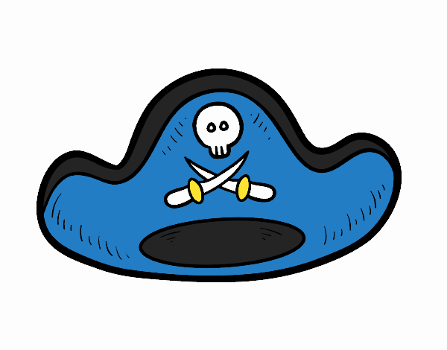
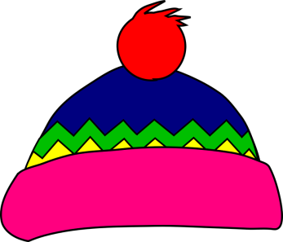
Todos juntitos

Slide 8
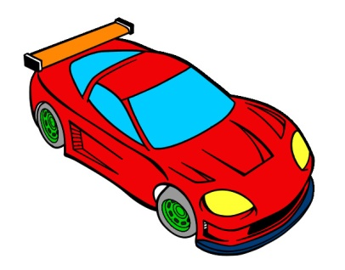
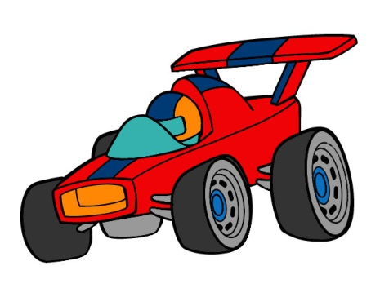
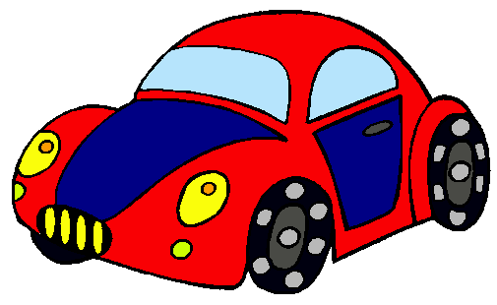
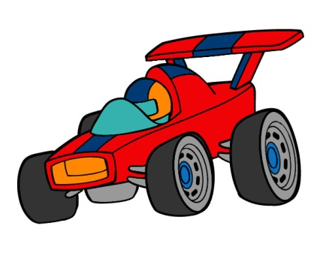
Todos juntitos

Slide 9
Todos juntitos

